Slide 1
Design a konzumní společnost
Design II: 1925-2000
11.3.2022

Slide 2
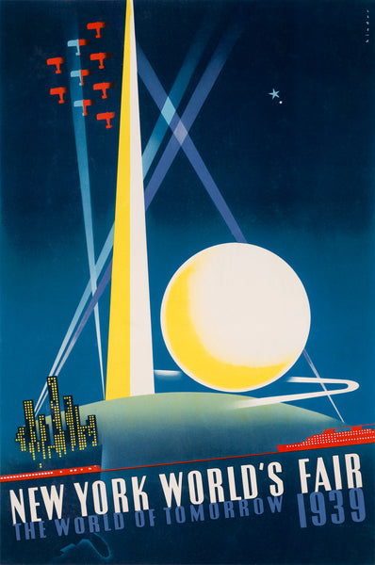
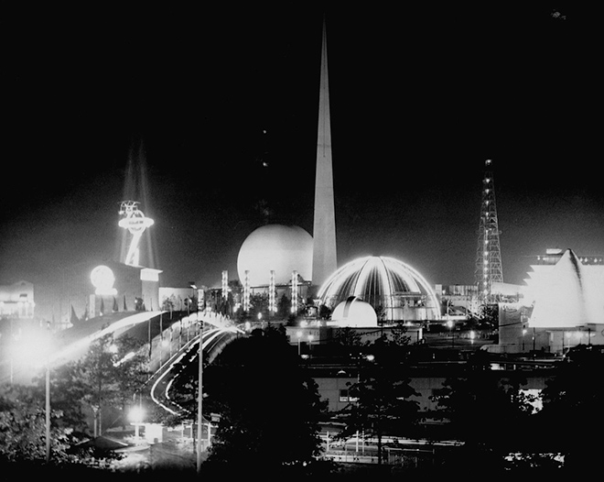
New York, Svět zítřka (World of Tomorrow) 1939/40
60 zemí, včetně již neexistujících států
44 milionů navštěvníků

Slide 3
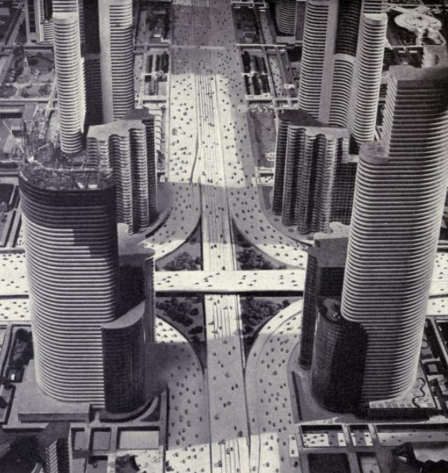
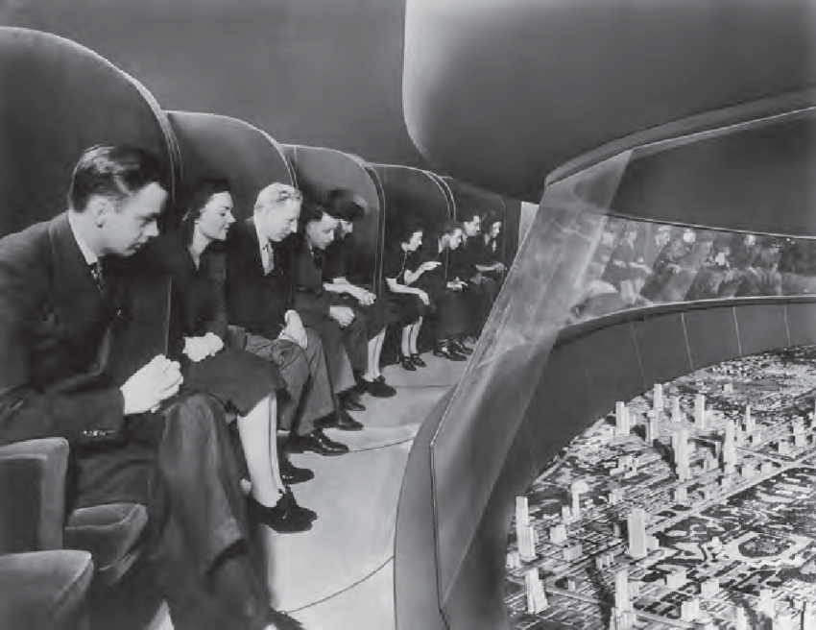
The world of tomorrow
Norman Bell Geddes, Futurama

Slide 4

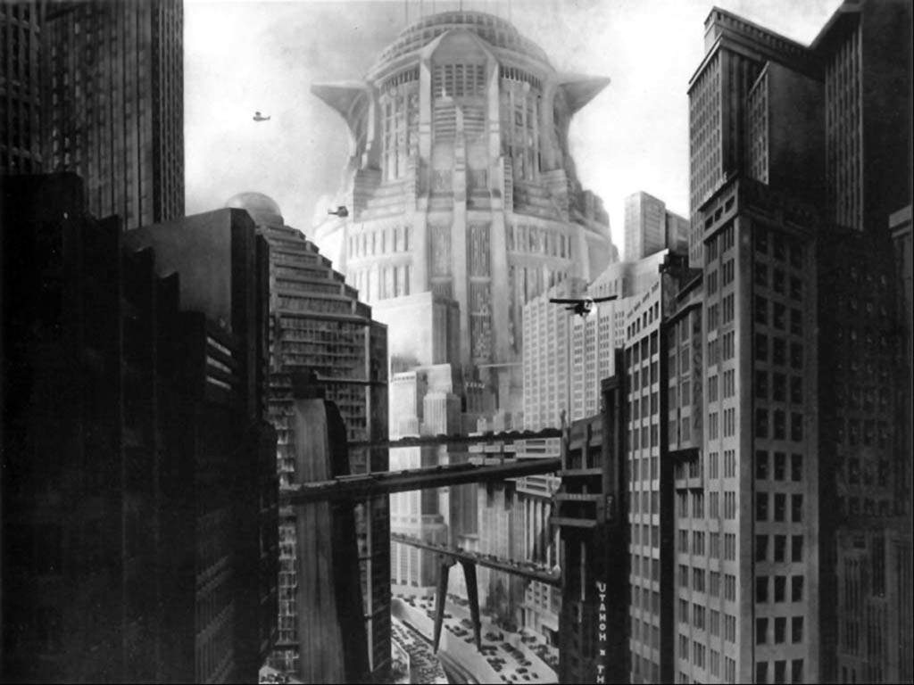
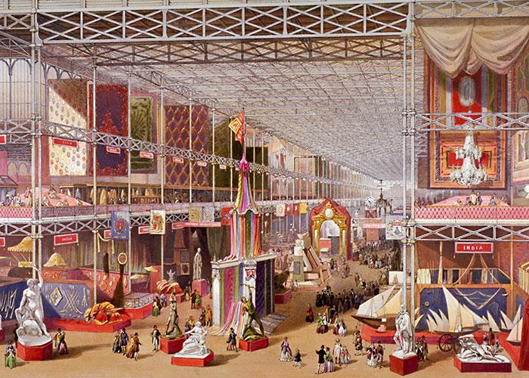
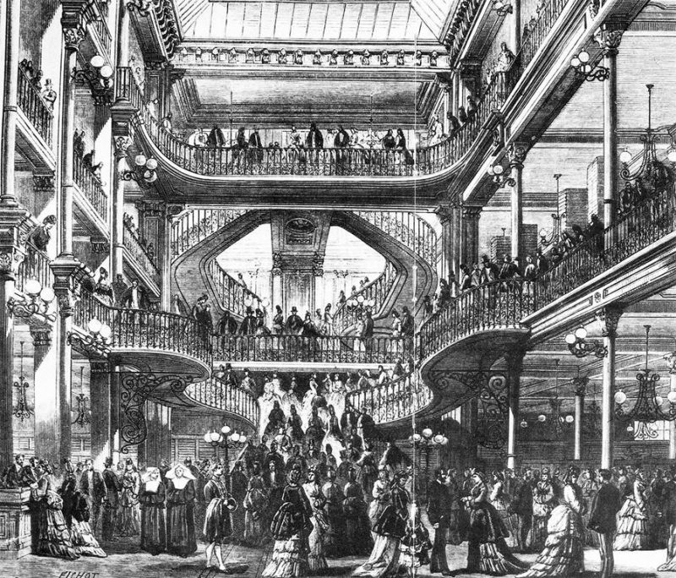
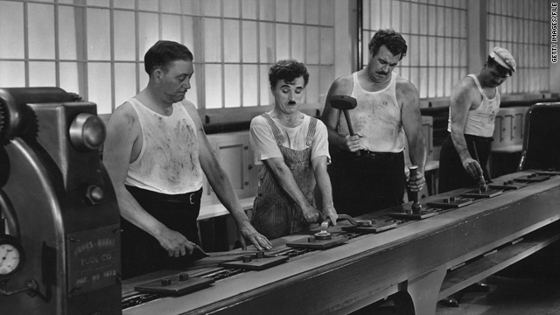

Slide 5
Frankfurtská škola – kritika
Max Horkheimer (1895-1973), Theodor Adorno (1903-1969), Herbert Marcuse (1898-1979), Walter Benjamin (1892-1940), Friedrich Pollock (1894-1970), Leo Lowenthal (1900-1993), and Eric Fromm (1900-1980).

Slide 6

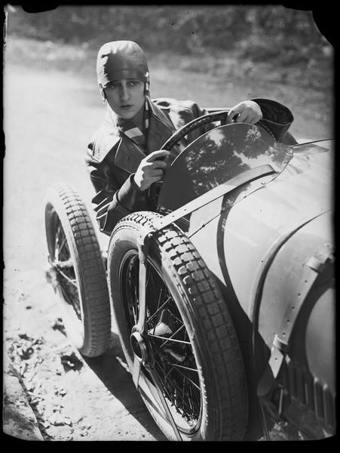
Tamara da Lempicka
Autoportrét v zeleném Bugatti, 1929

Slide 7
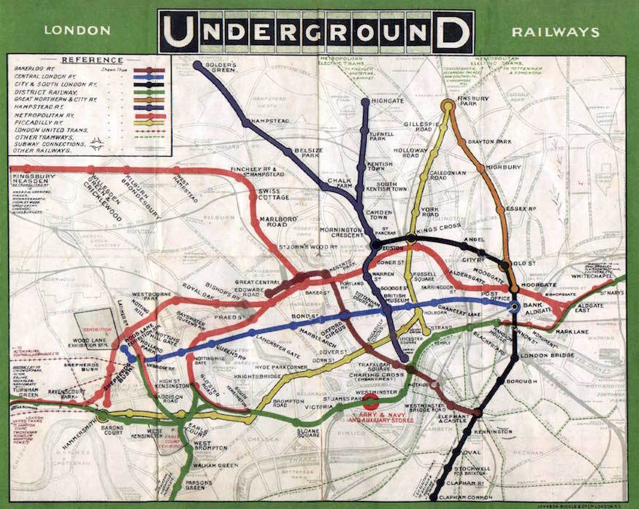
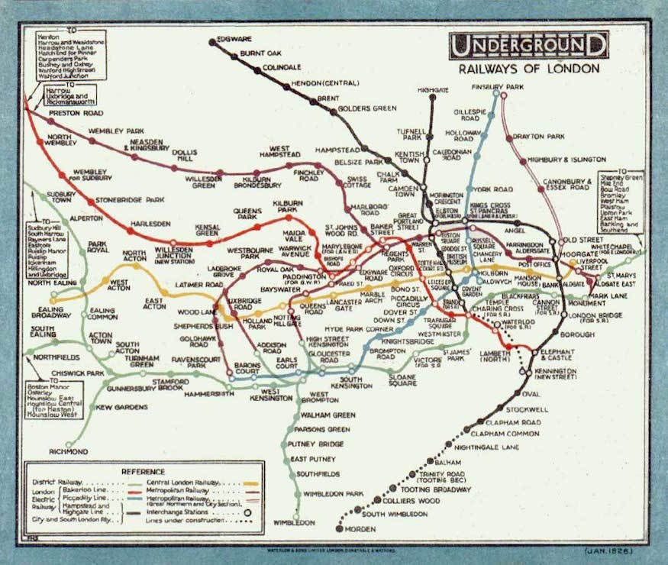
Londýnské metro
1926
1908

Slide 8
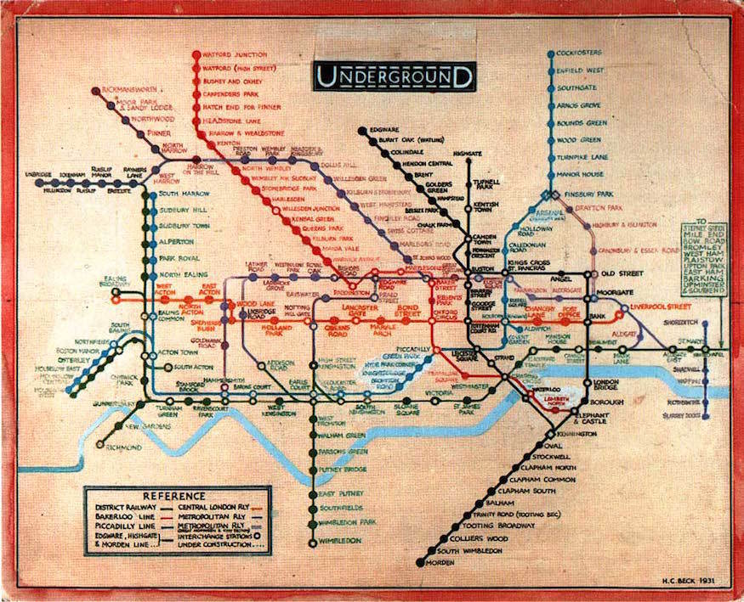
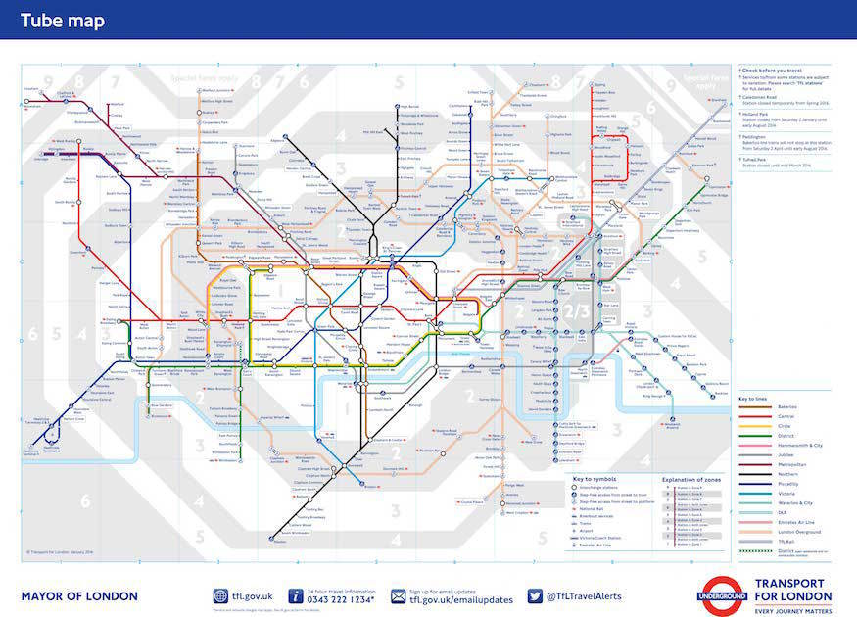
Henry Beck, 1931

Slide 9
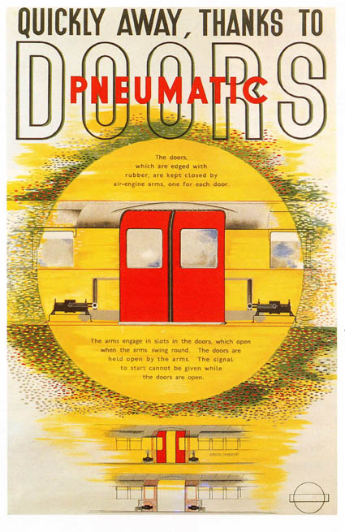
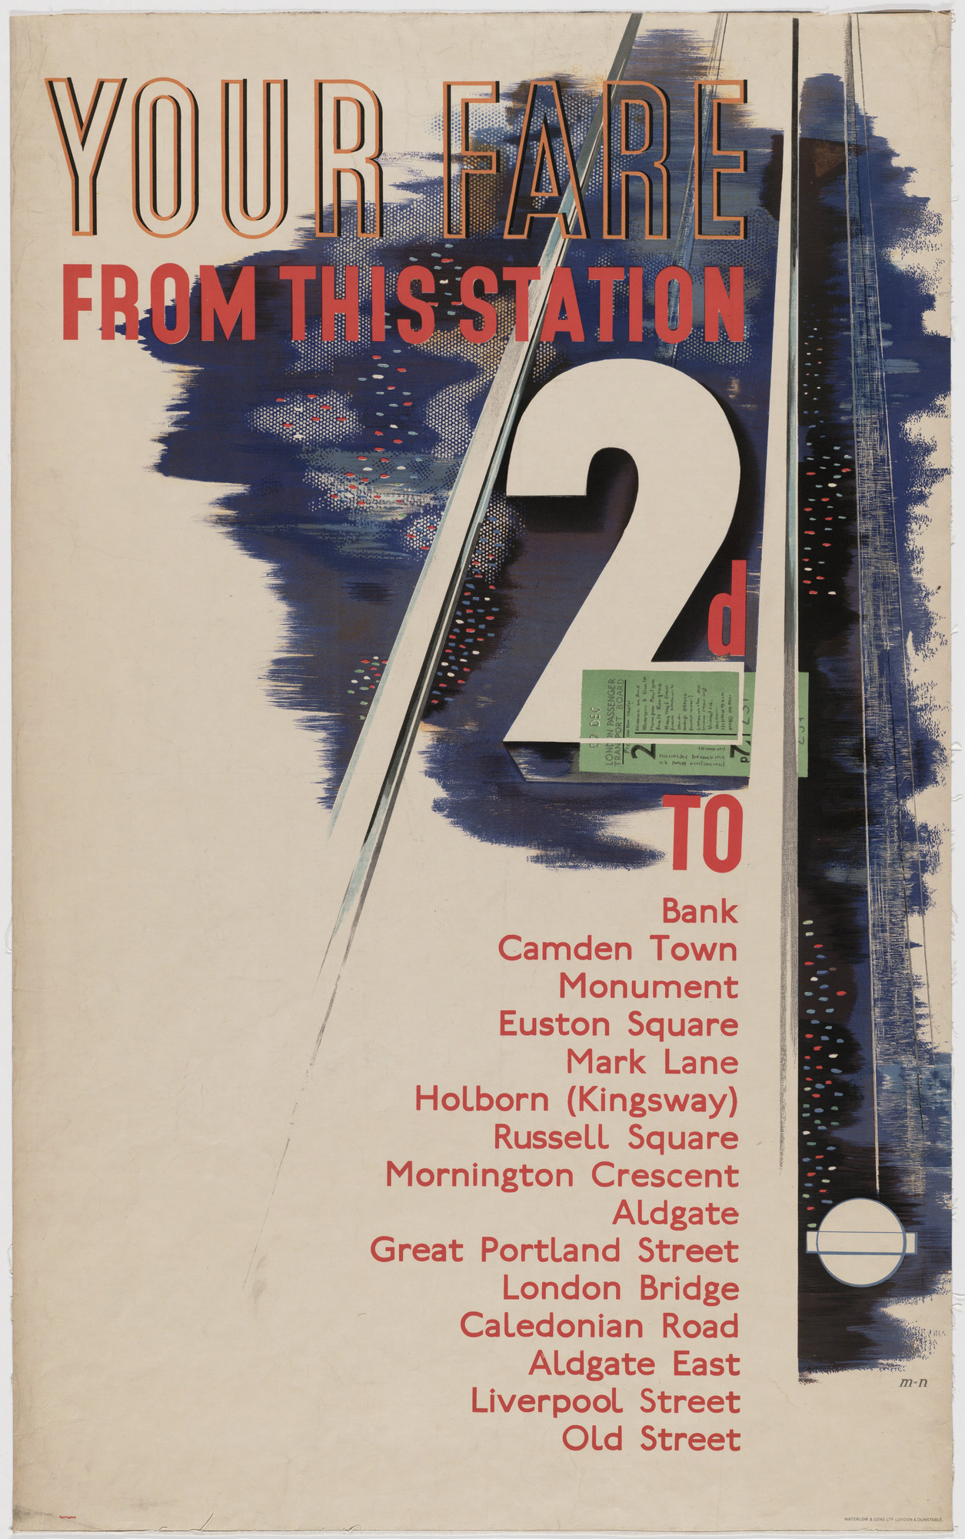
Londýn
László Moholy-Nagy, plakáty
Vaše jízdné z této stanice, 1936
Rychle pryč díky pneumatickým dveřím, 1937

Slide 10
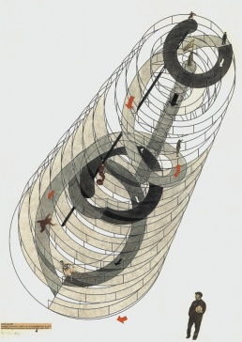

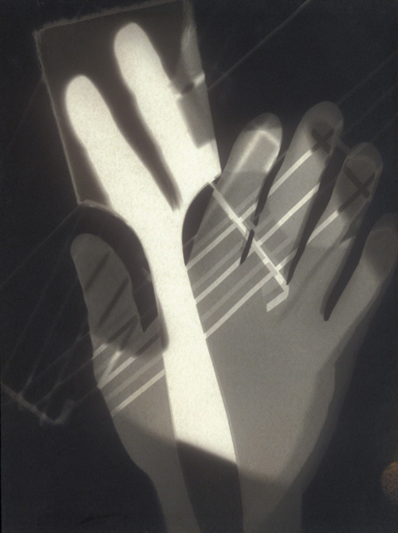
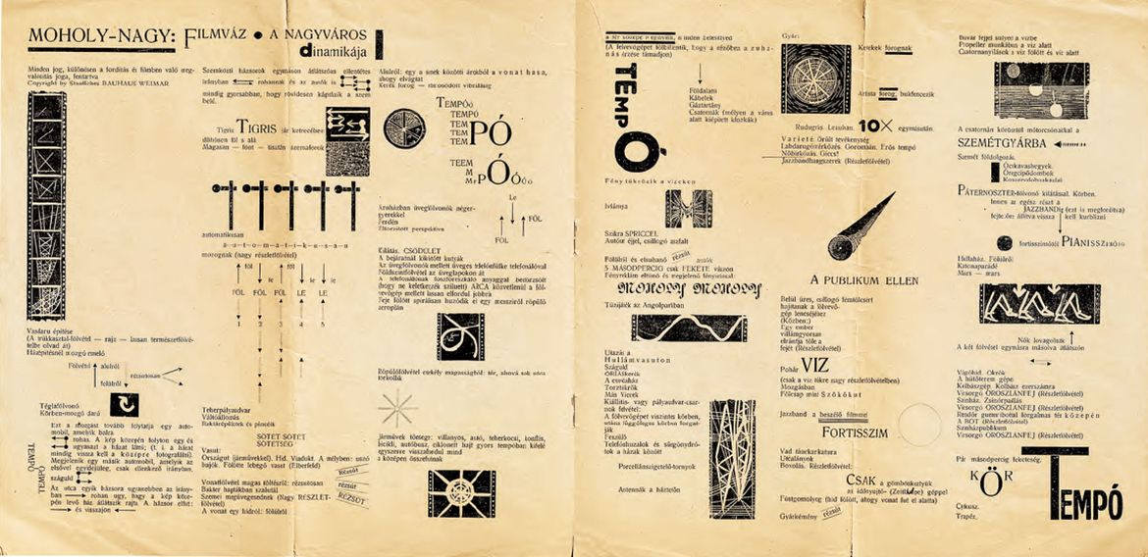
Moholy Nagy
V USA
Vision in Motion, 1947
V Bauhausu
Dynamika metropole, MA

Slide 11
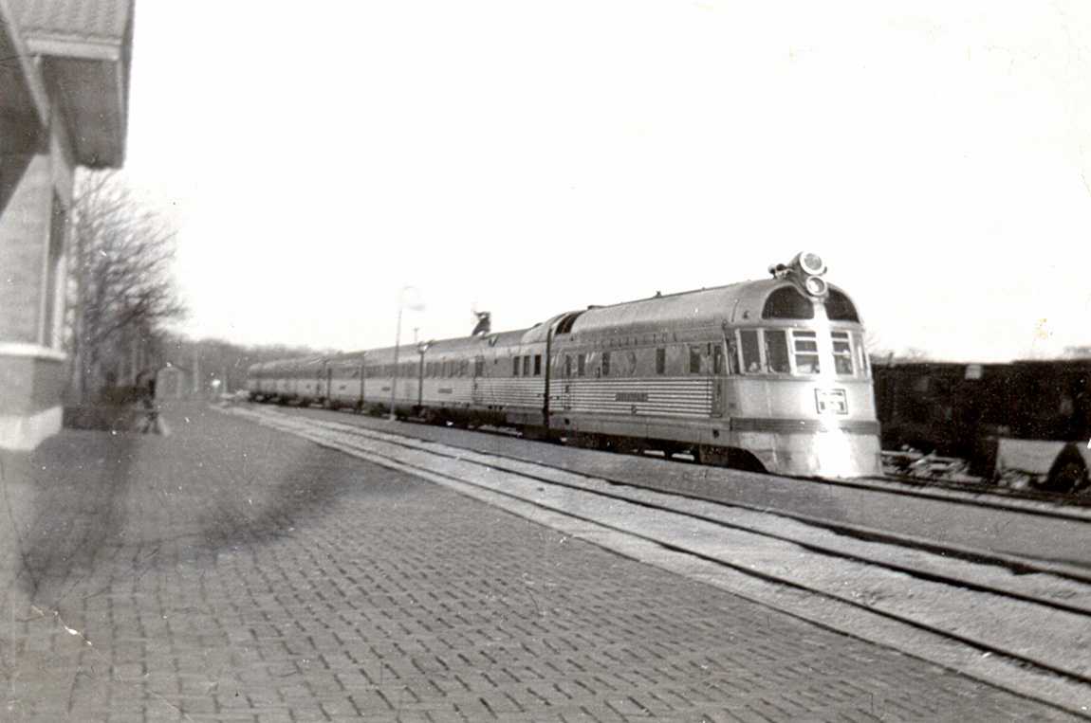
Burlington Zephyr, USA, 1934

Slide 12
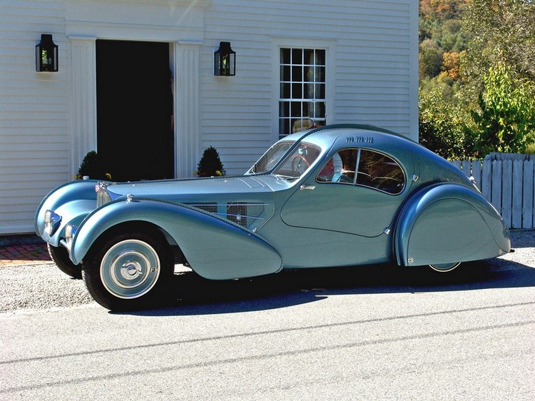
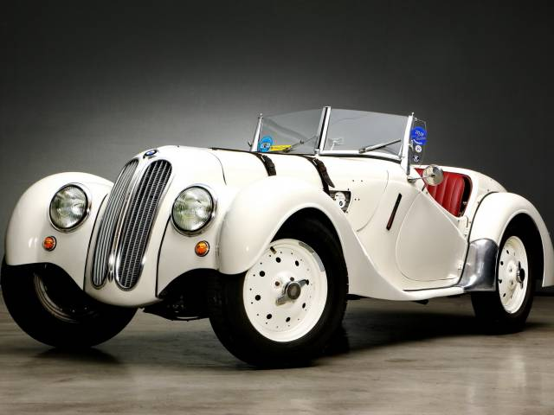
Streamlining
Bugatti 57, 1934
BMW 328, 1936!

Slide 13
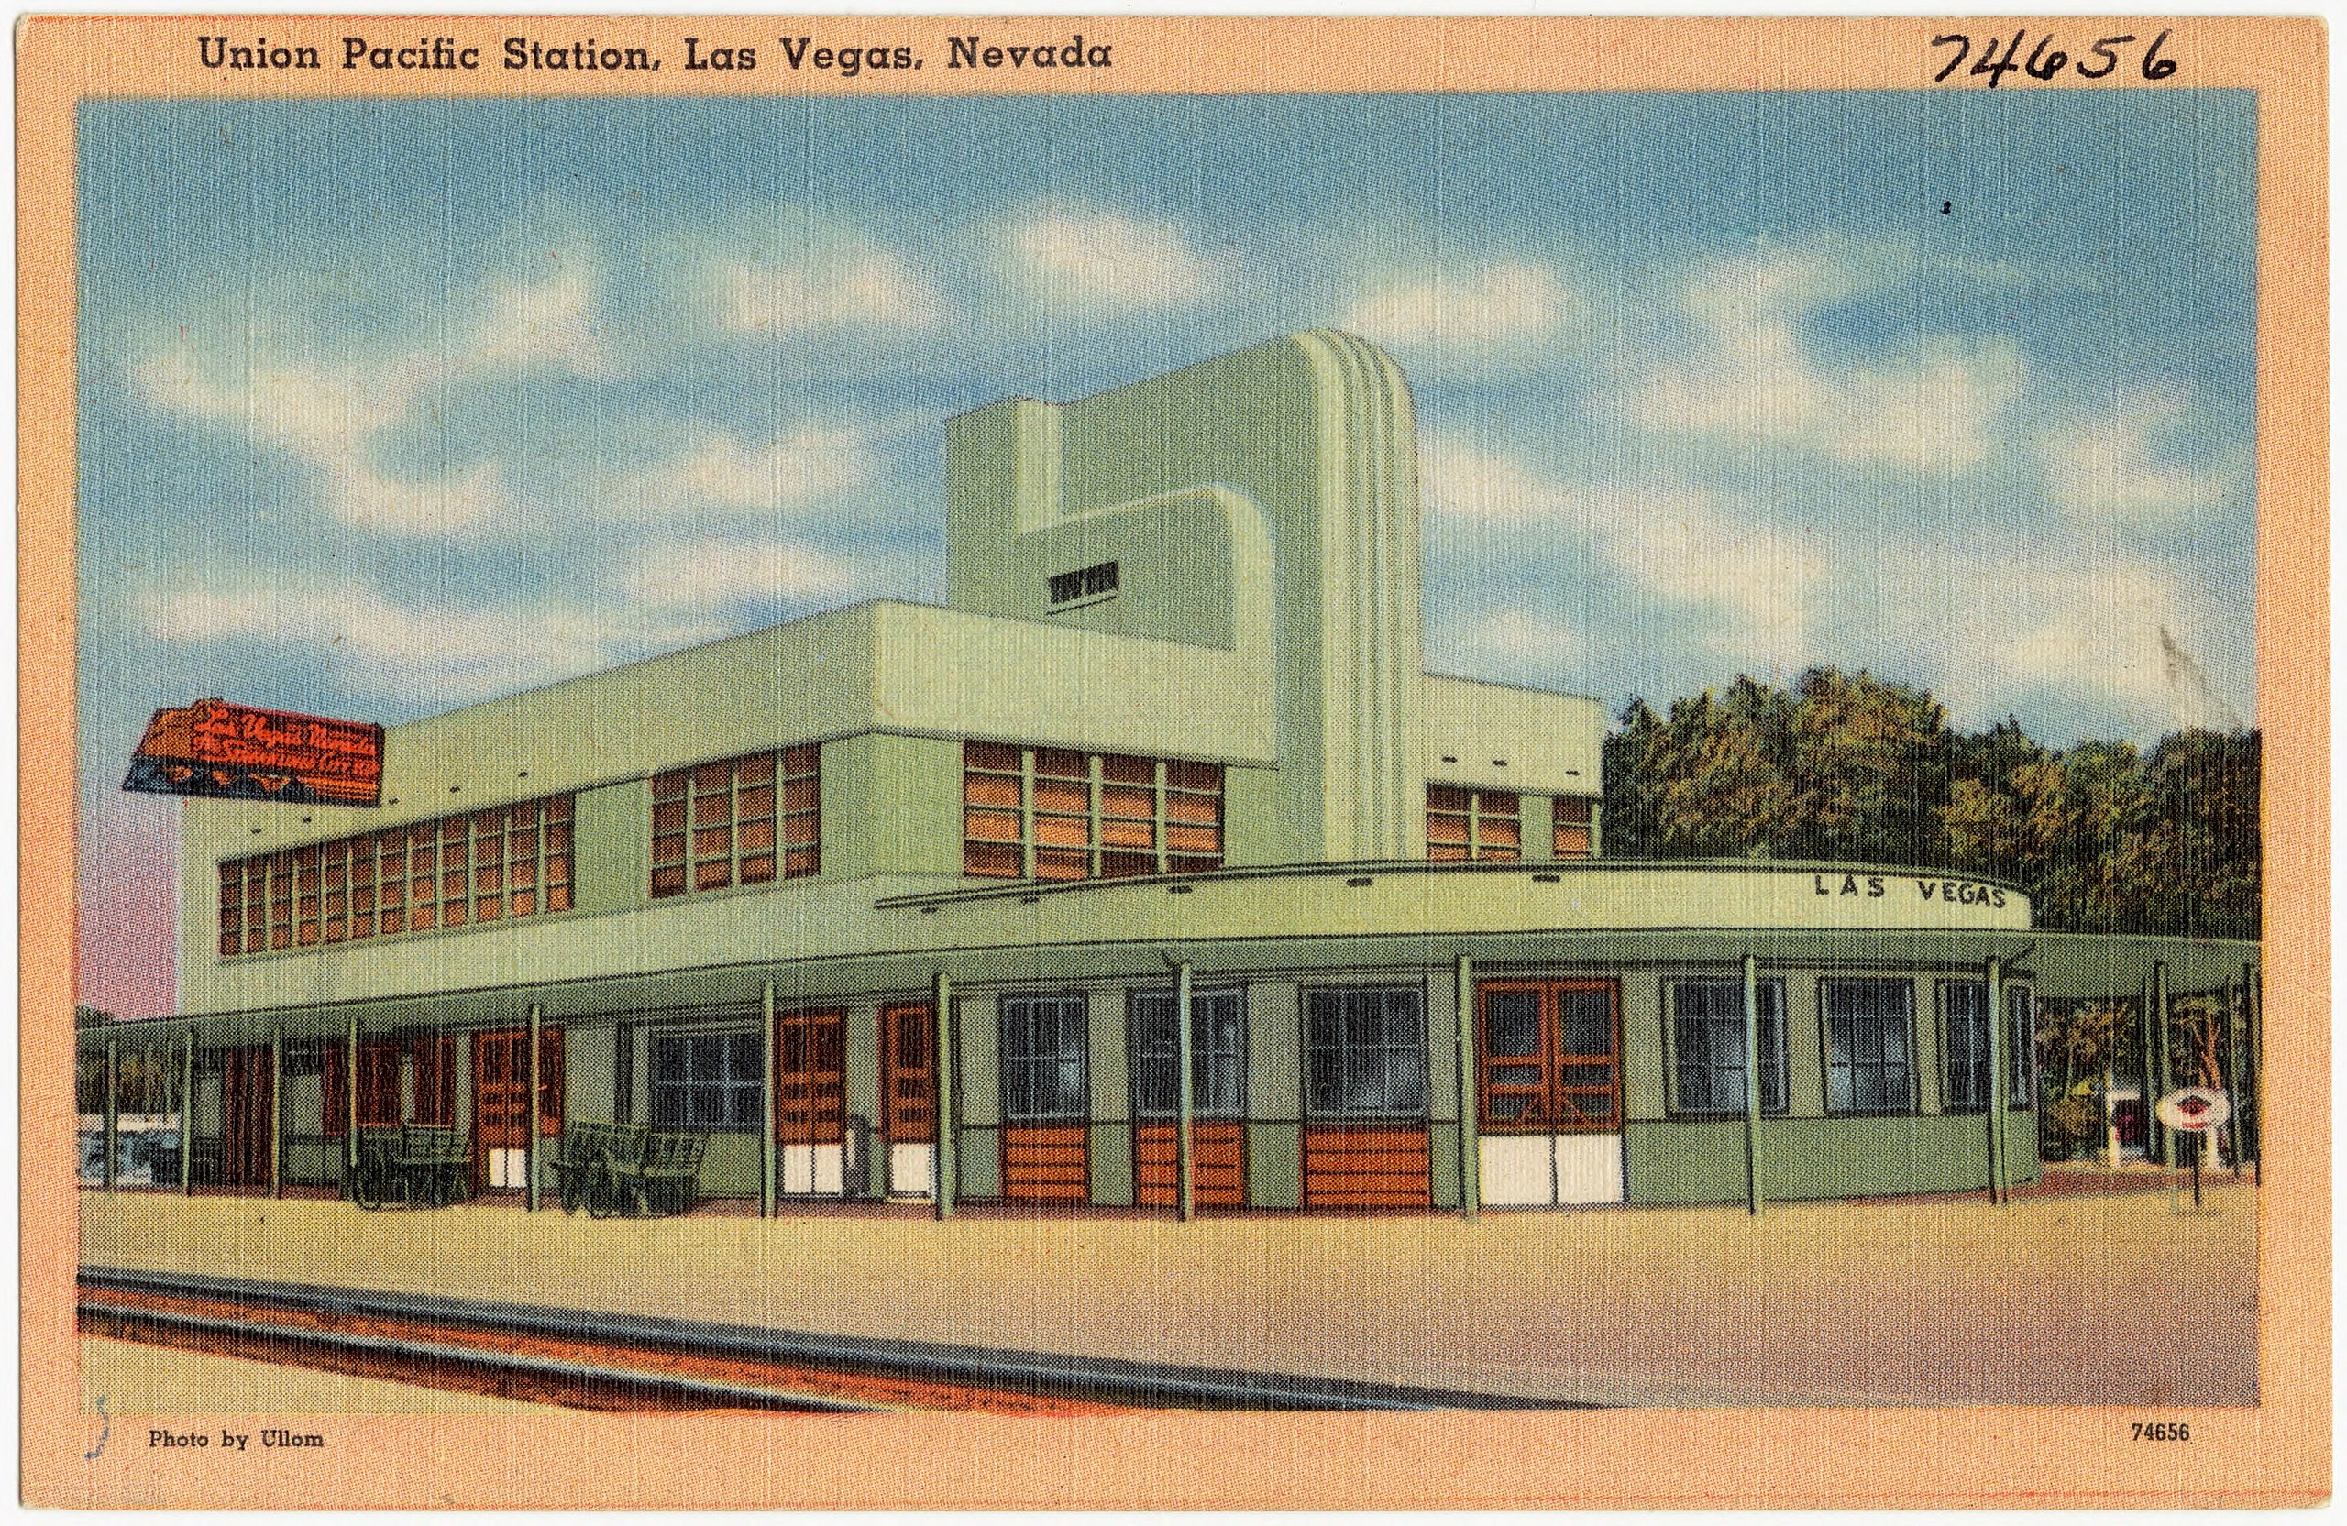
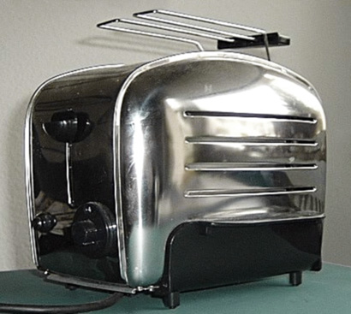
Streamlining
Vychází z dynamiky futurismu, estetiky Art Deca,
Americká optimistiká vize dynamické budoucnosti:
technokratický svět, důraz na dopravu
Aerodynamické tvary: protáhlé linie, zaoblené formy
Lokomotivy, automobily, domácí spotřebiče, architektura…
Norman Bel Geddes
Nádraží Union Pacific, Las Vegas, pol. 30.let
Toastovač, 30.léta

Slide 14
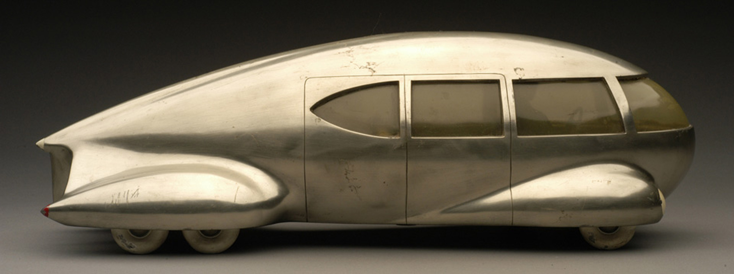
Norman Bell Geddes (1893-1958)

Slide 15
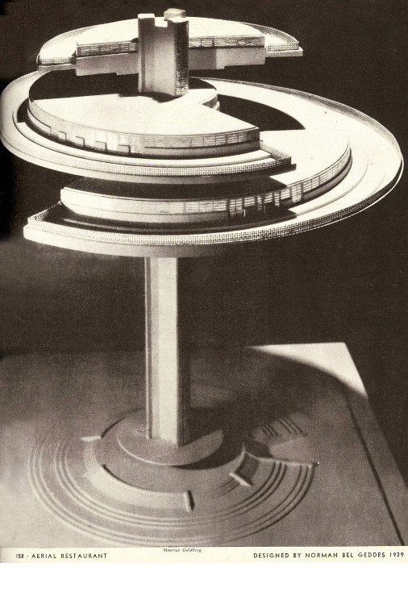
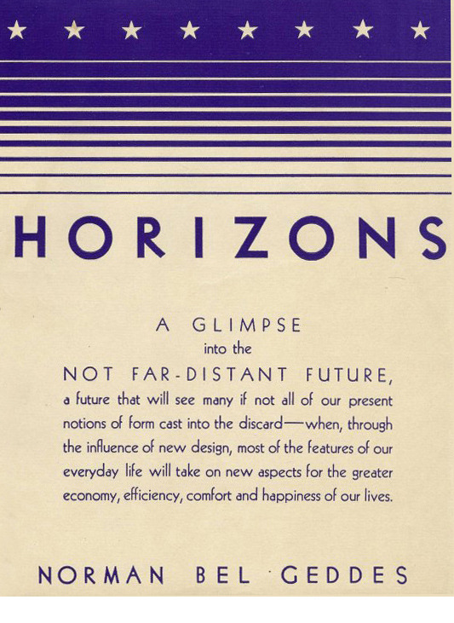
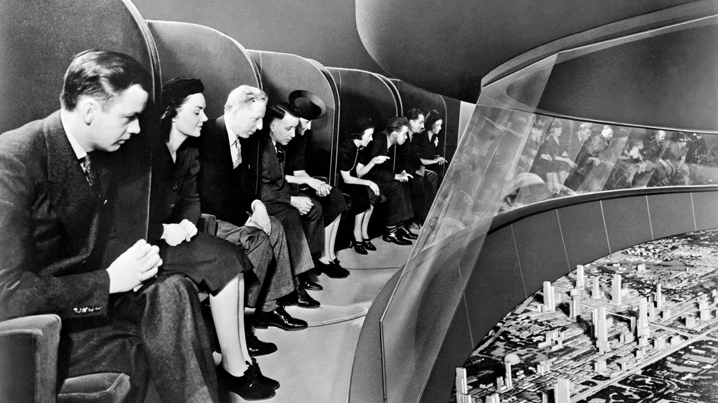
Norman Bel Geddes, Horizons, 1932

Slide 16
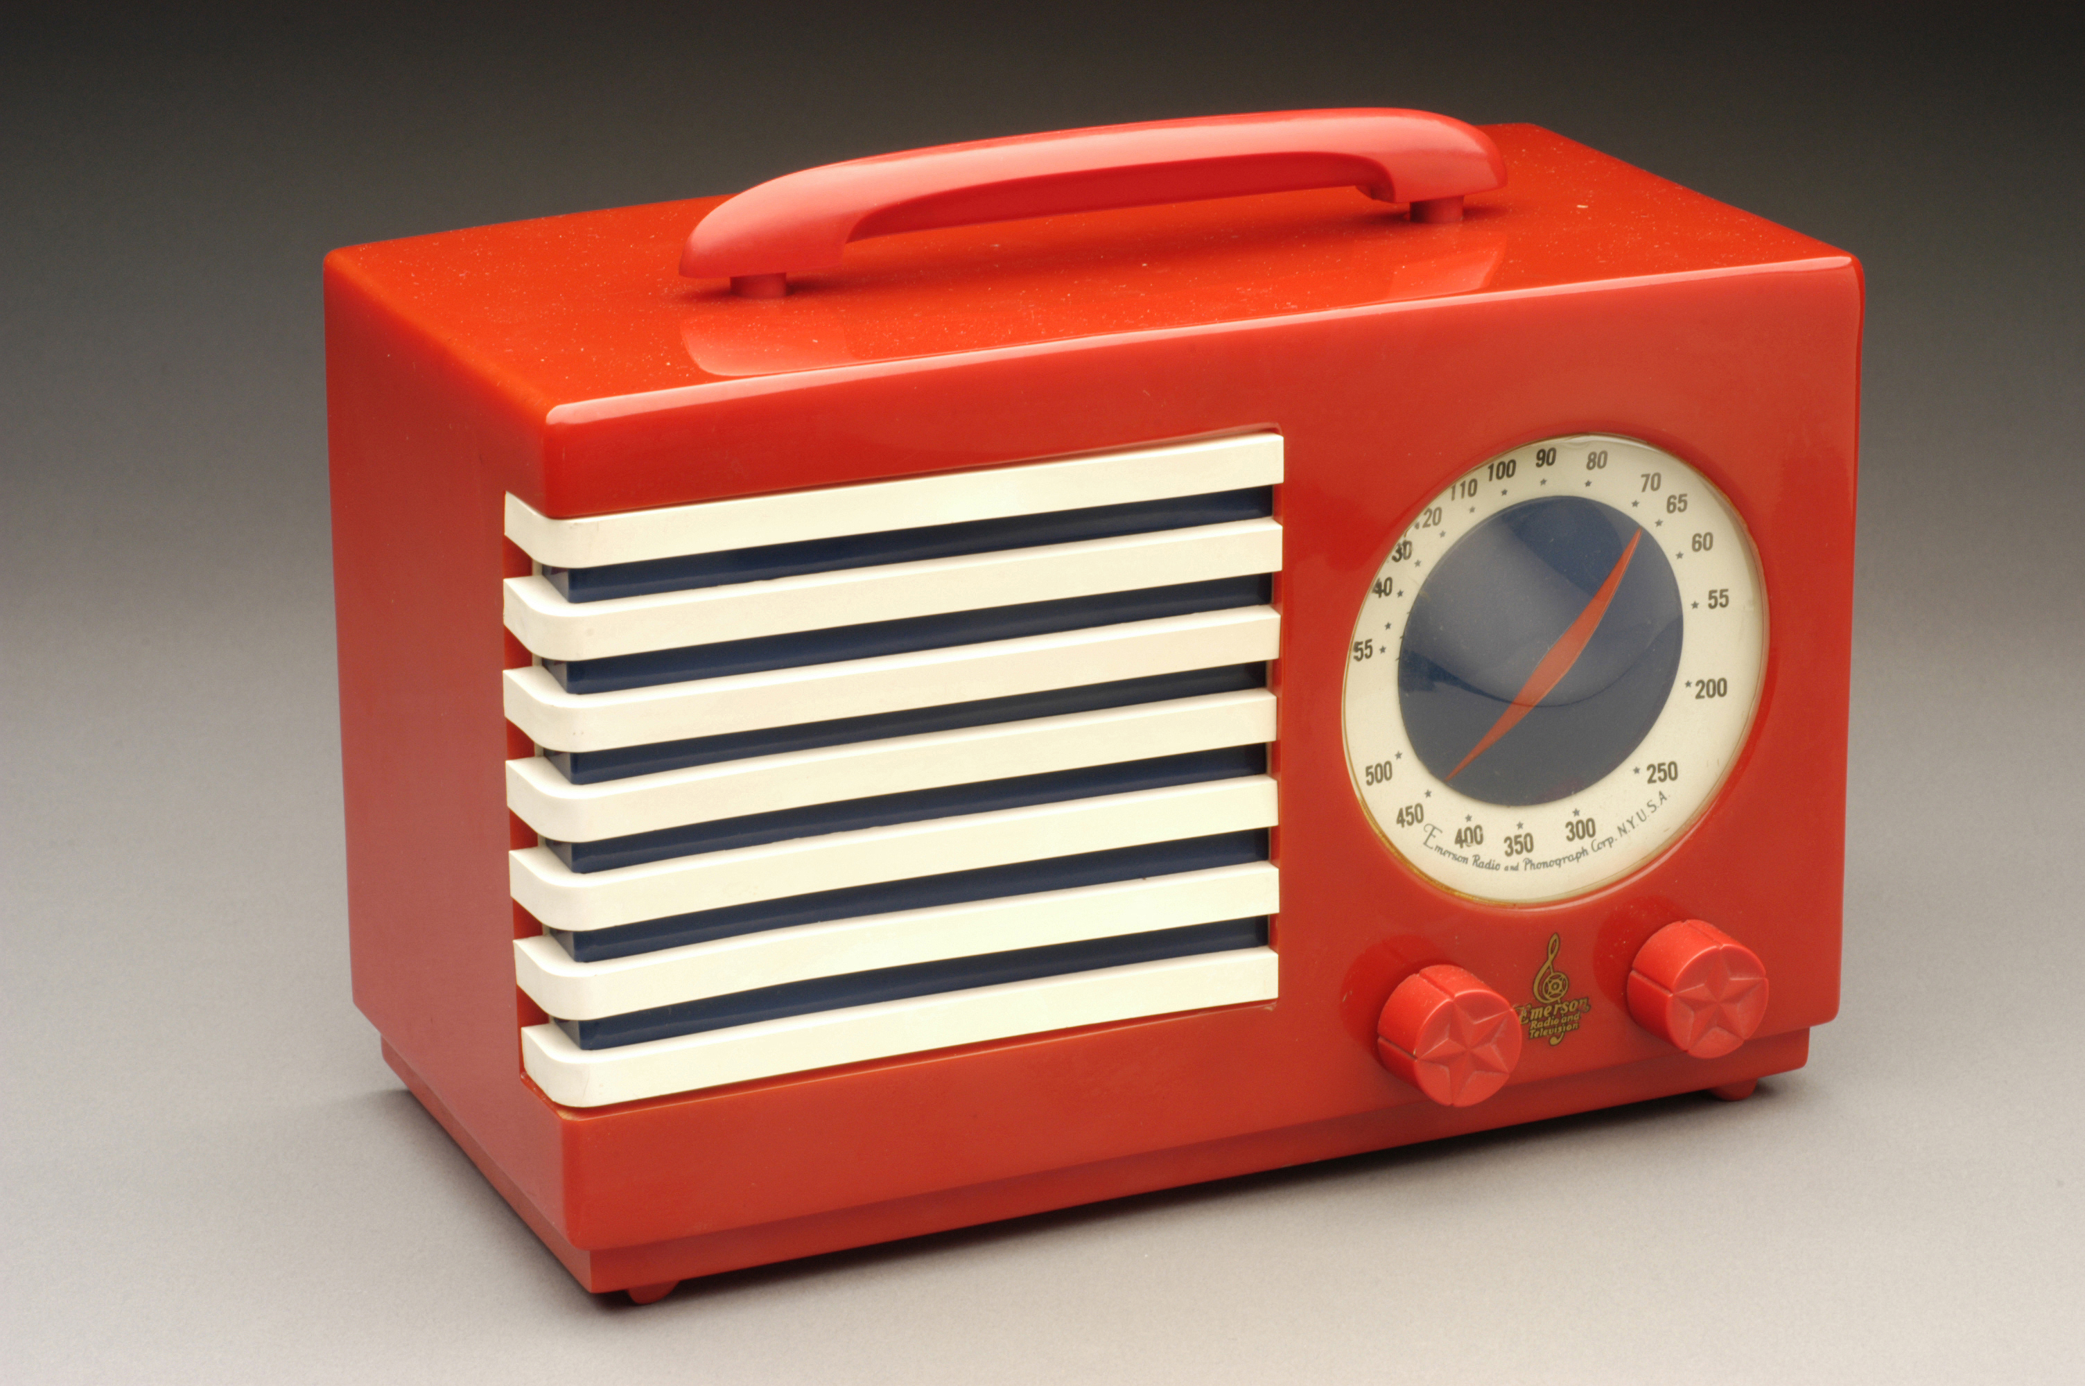
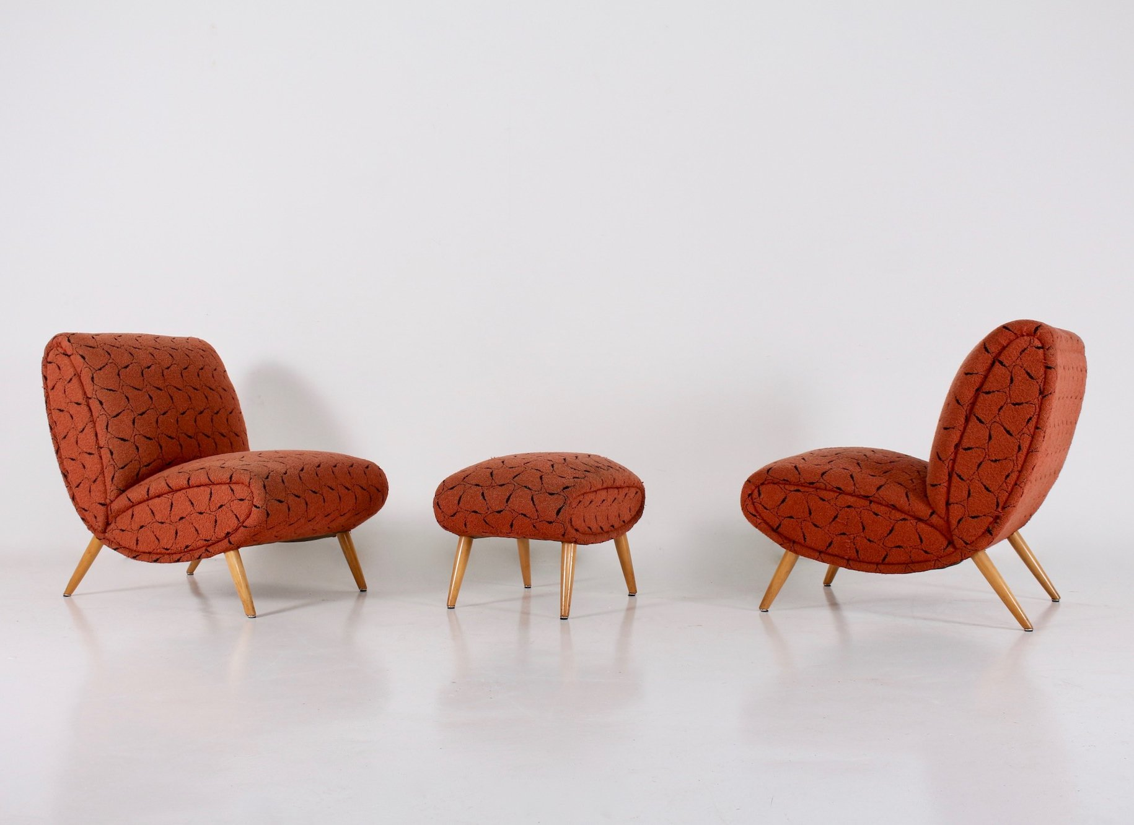
Bel Geddes, rádio Patriot, 1939
Sedací nábytek, 50.léta

Slide 17

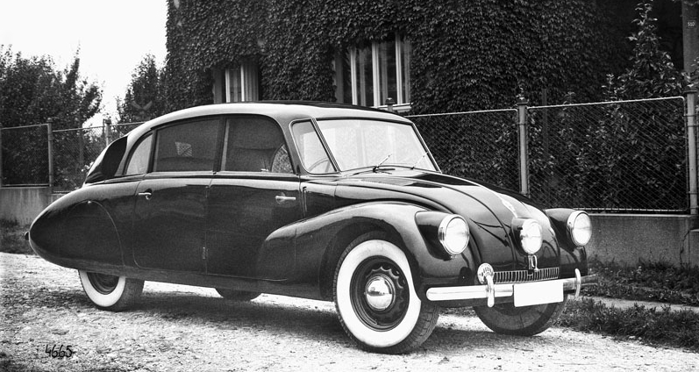
Streamlining v Čechách
Petr Flenyko, Výstava automobilů, 1935
Hans Ledwinka, Tatra T87, 1937

Slide 18
”Midcentury Modern”
Zhruba 1933 – 1965
USA: Dieter Rams, Robin Day, Isamu Noguchi, Lucie Rie, Charles and Ray Eames, Alvar Aalto, and Oscar Niemeyer
Z Evropy přichází např.: Josef Albers, Walter Gropius, Mies van der Rohe, and Eliel Saarinen
Architektura, nábytek, grafický design, spotřebiče…
plasty, lisované dřevo, kovy, sklolaminát

Slide 19
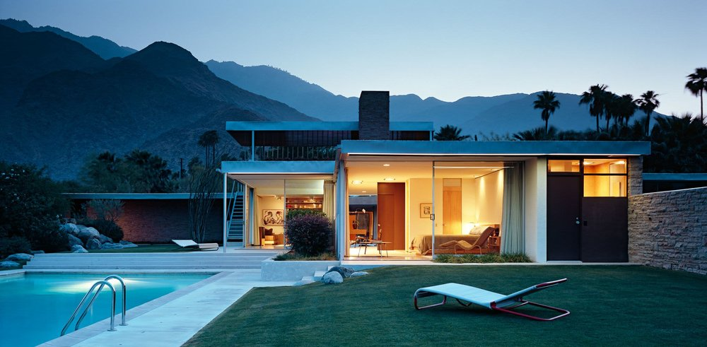
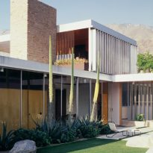
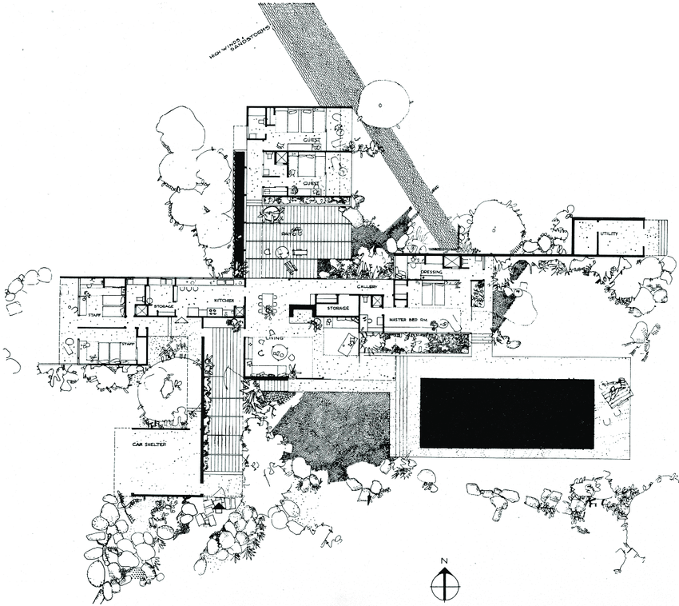
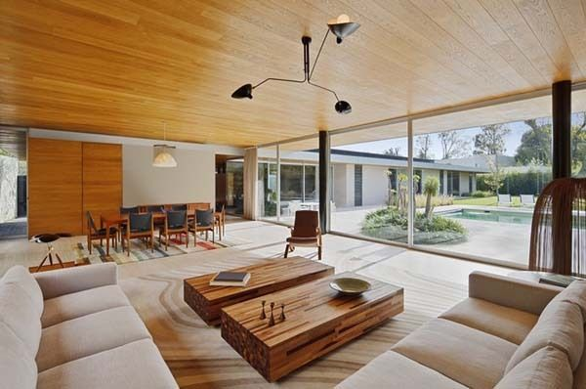
Richard Neutra (1892–1970)
Západní pobřeží – Kalifornie
Důraz na psychologii a terapeutický účinek architektury a designu
Kaufmanova vila v poušti, Palm Springs, 1946

Slide 20
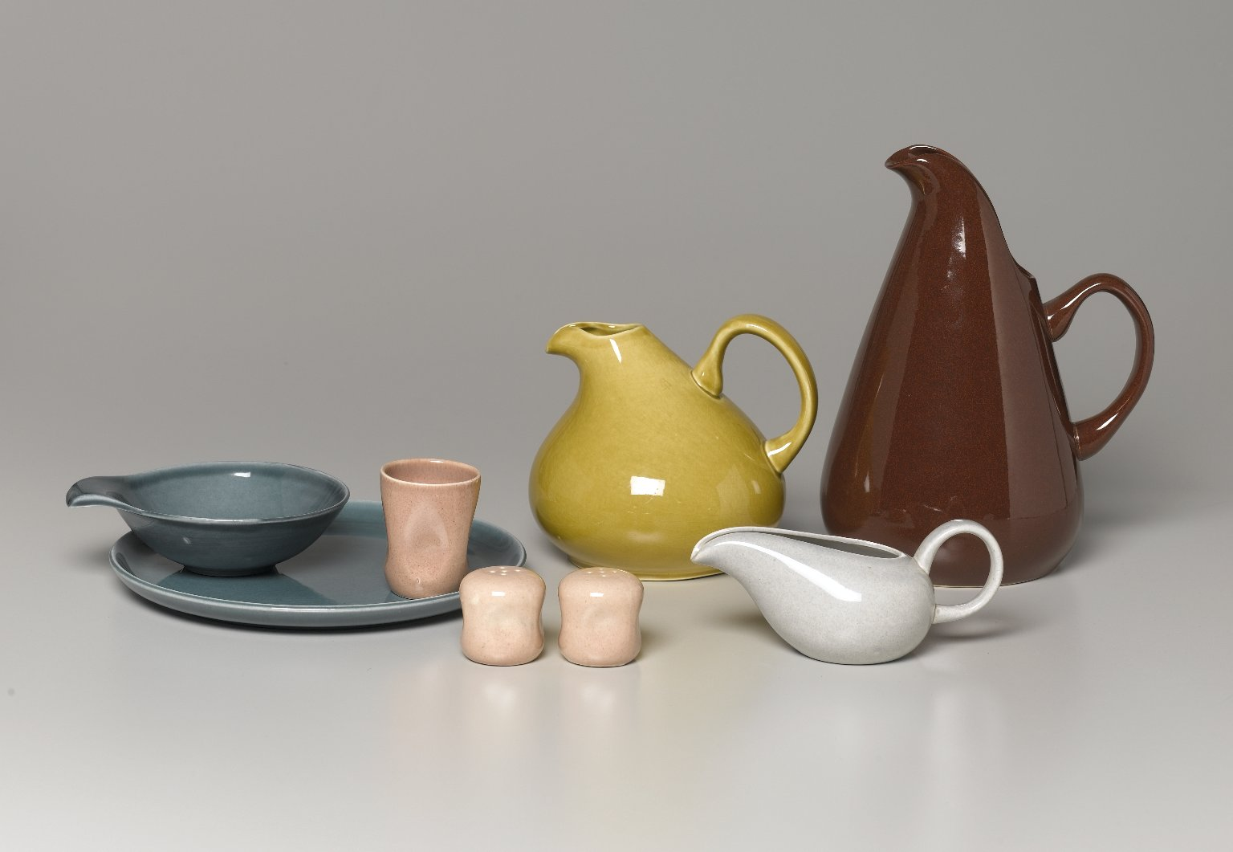
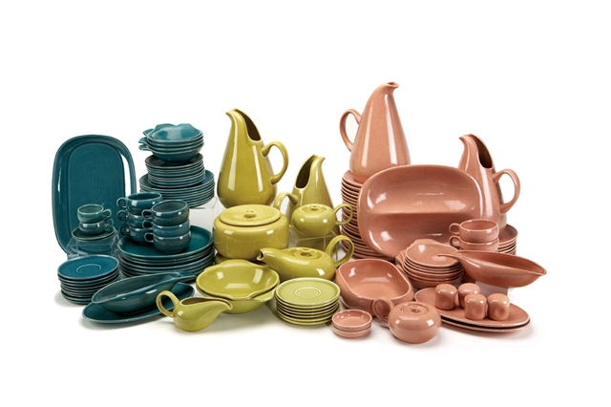
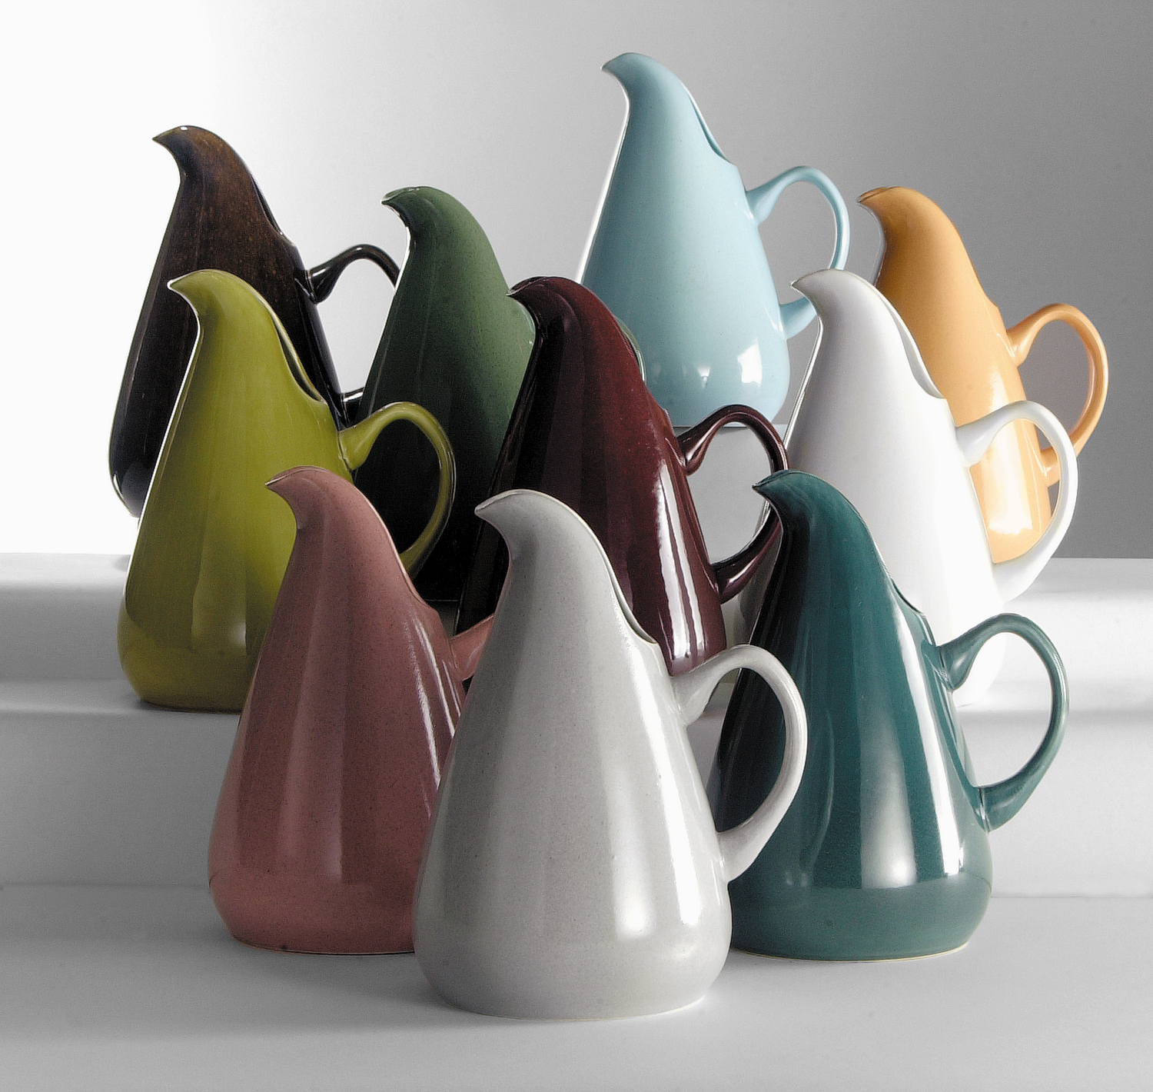
Americká moderna
Russel Wright (1904-1976)
Mary Wright (1904-1952)
Moderní, variabilní zboží s dobrým designem, které je dostupné všem spotřebitelům
Nádobí Americká moderna, 1937

Slide 21
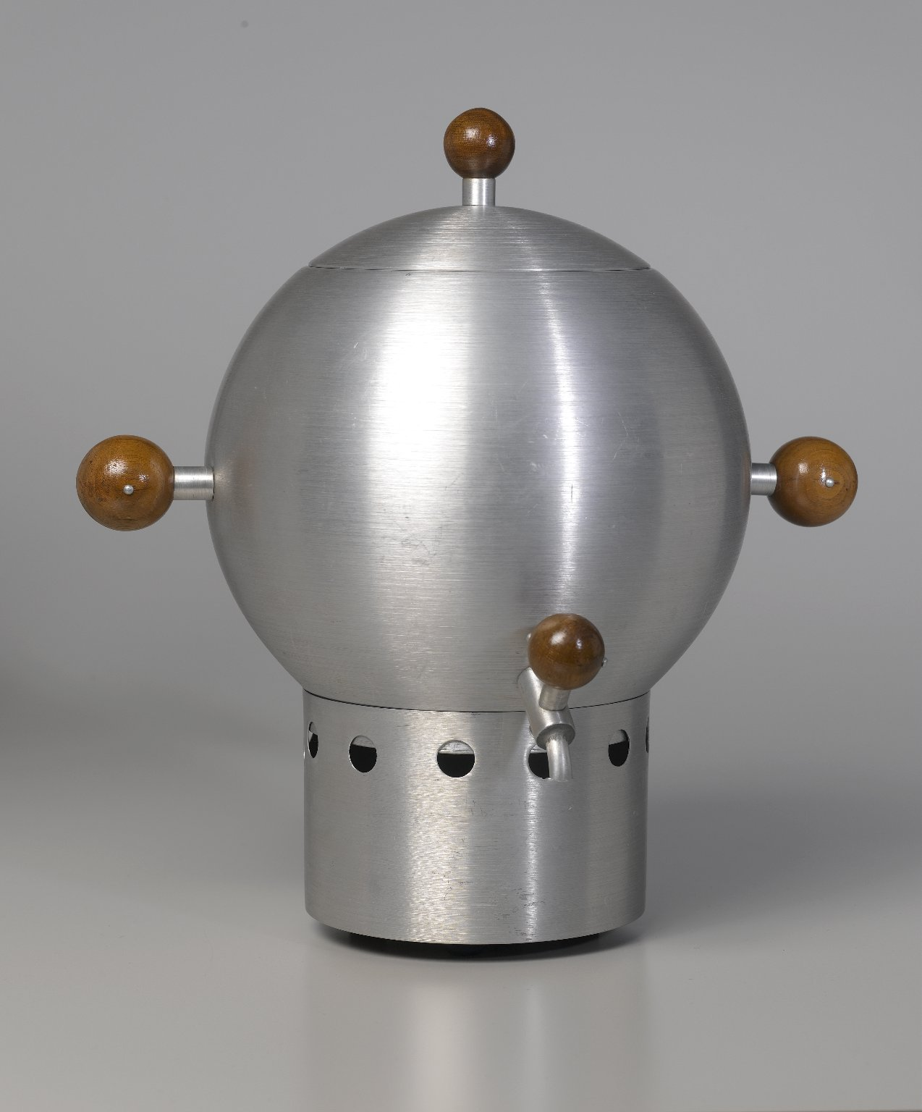
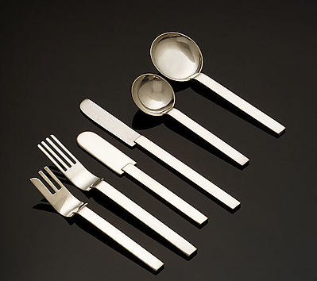
Russel Wright
Kávovar 1935
Příbory, k. 1930
Nábytek

Slide 22
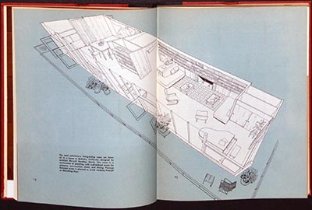
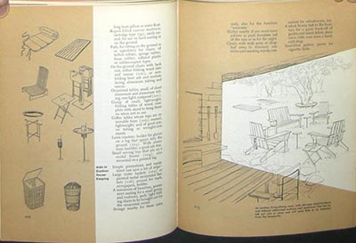
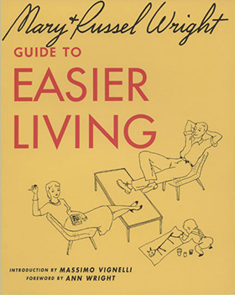
Mary Wright
“Guide to Easier Living,” Návod na snadnější bydlení, 1950 spolu s Russelem Wrightem
Domov je menší průmysl a každá hospodyňka je jeho produktovou designérkou
Otevřené prostory, vhodné pro zábavu
Méně času stráveného domácími pracemi, vice času pro rodinu a zábavu

Slide 23
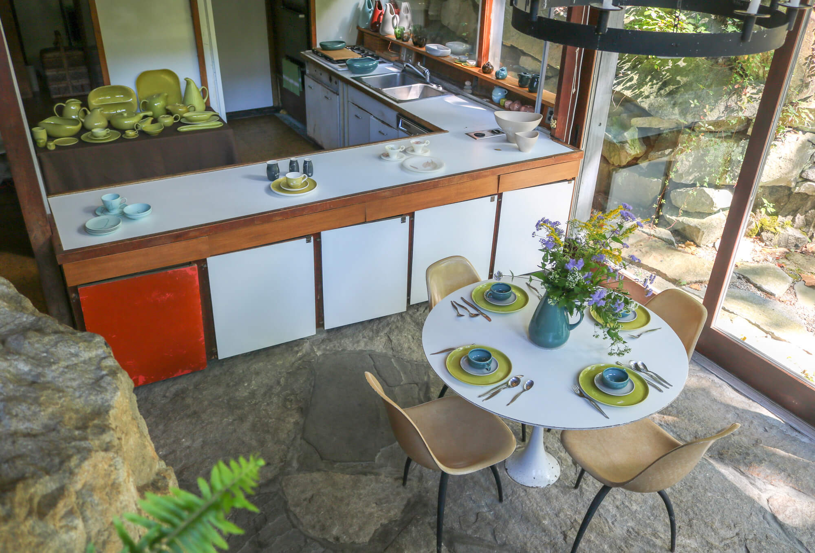
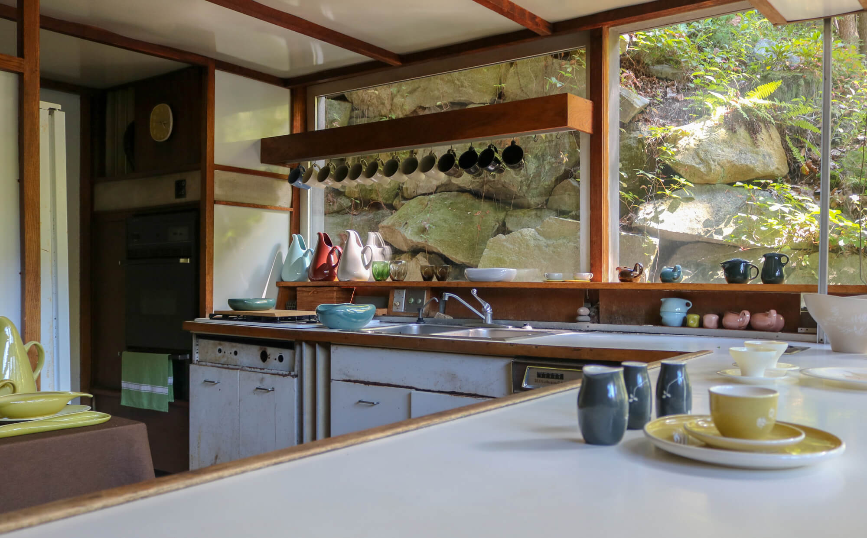
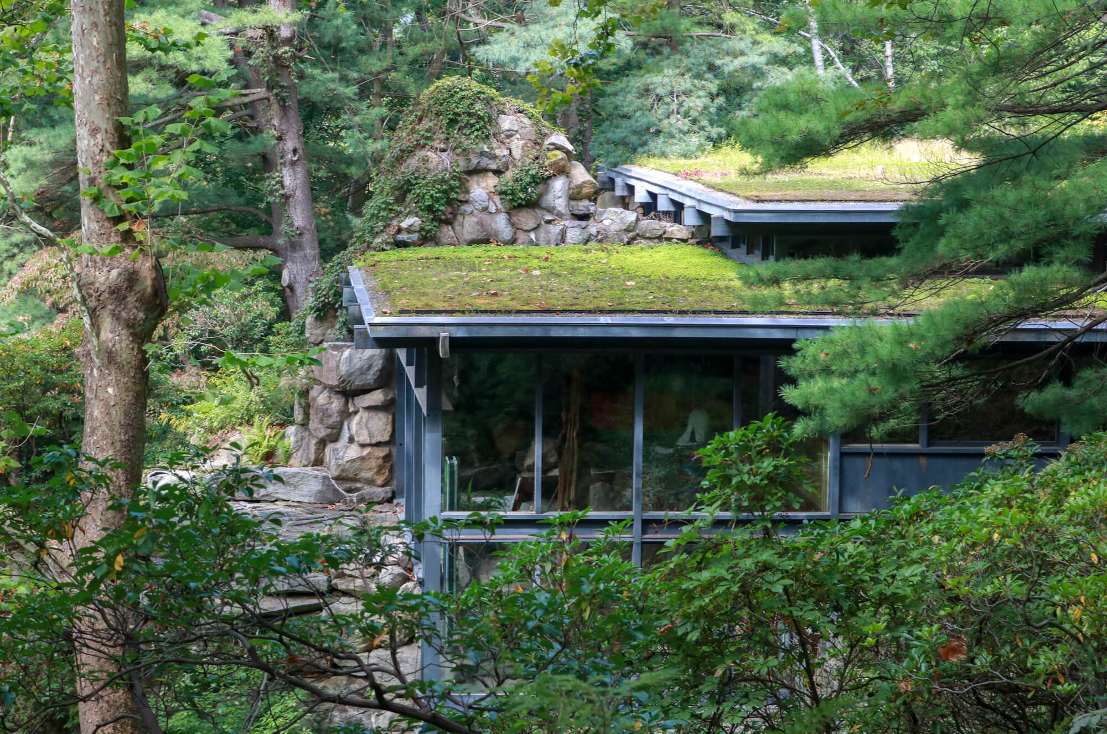
Mary a Russel Wrightovi
Manitoga, Garrison, N.Y.
Architekt David Leavitt

Slide 24
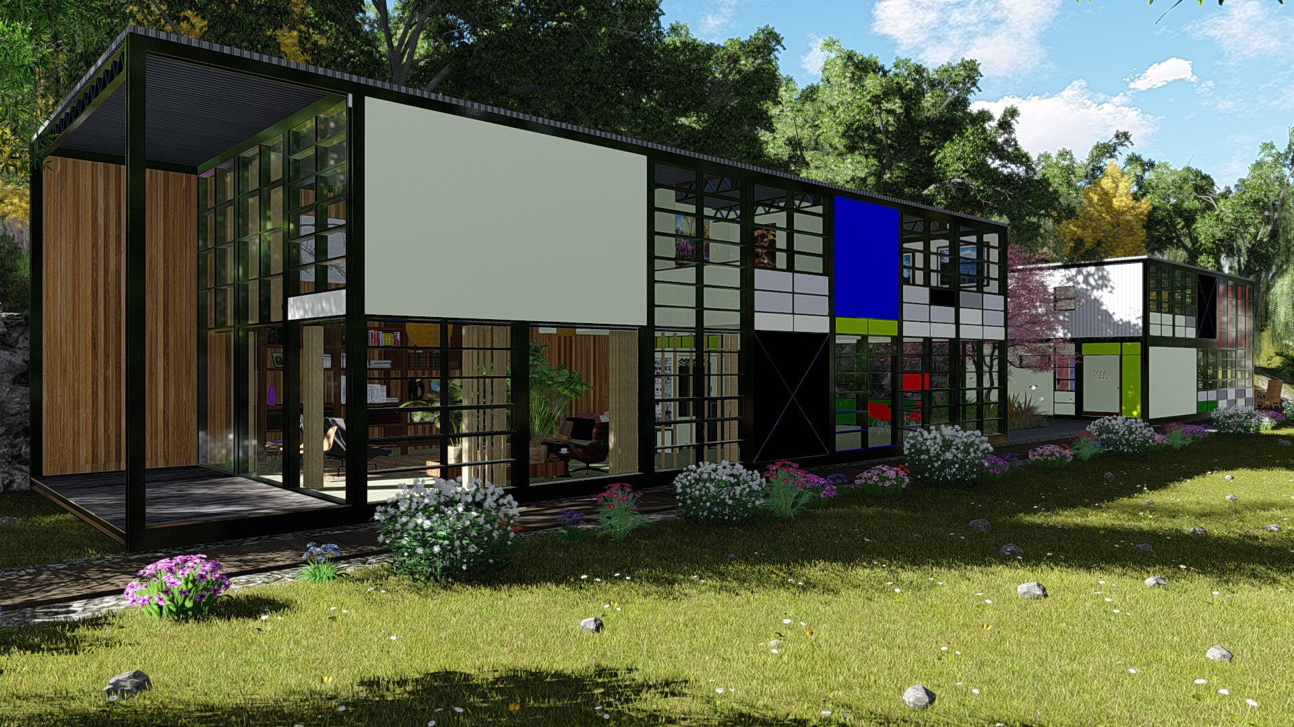
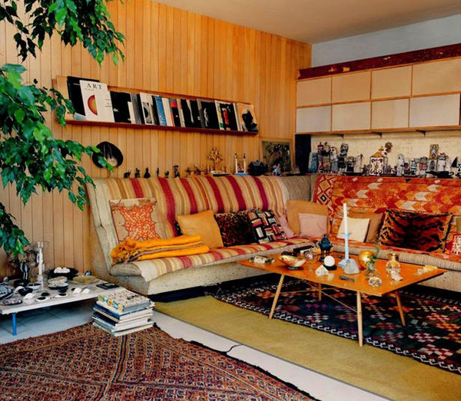
Ray Kaiser Eames (1912–88)
Charles Eames (1907–78)
Dům Eamesových, Los Angeles, 1949

Slide 25
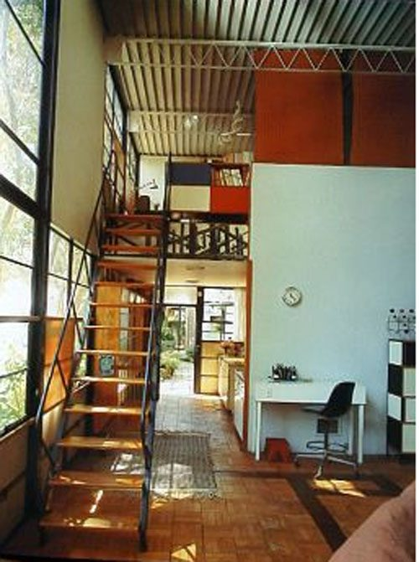
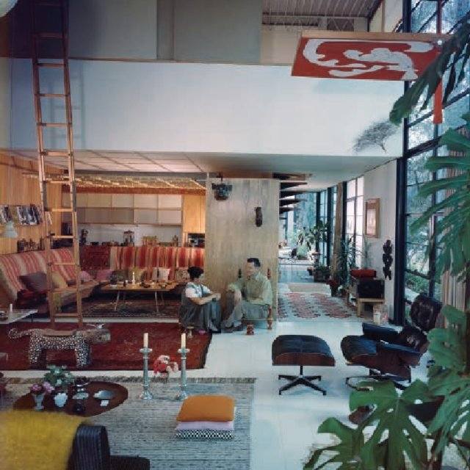
Dům Eamesových, Los Angeles, 1949

Slide 26
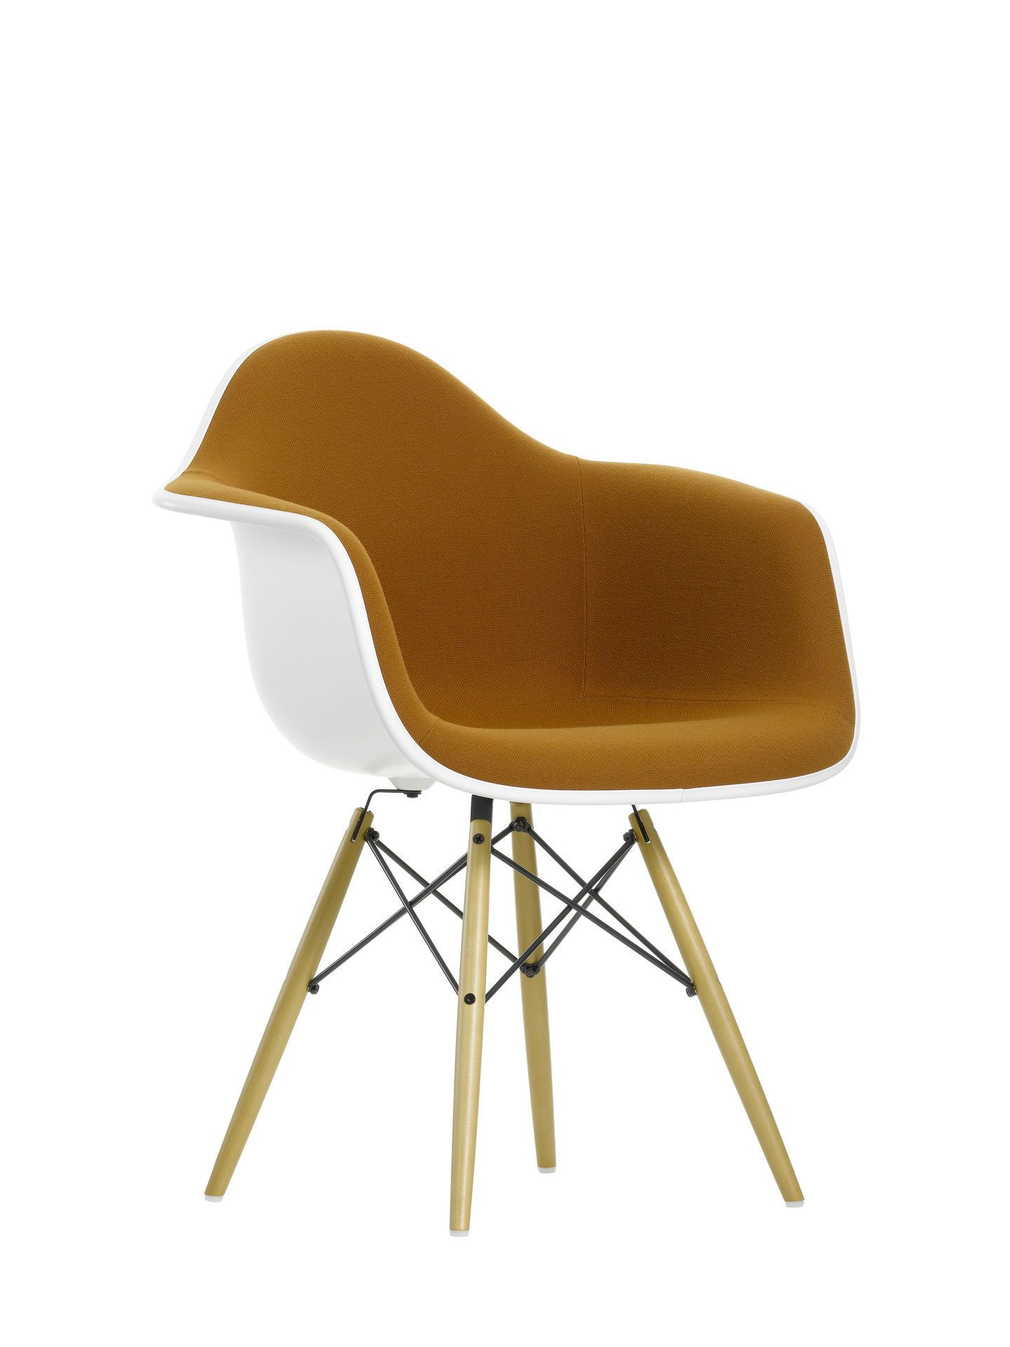

Křesla a židle Eames
1956

Slide 27
Americká moderna
Přesun bydlení z města na okraj, do přírody
Důraz na společenskou funkci interiéru:
  prostor,
  sedací nábytek,
  Nádobí…
Víra v schopnosti trhu a obchodu

